Slide 1
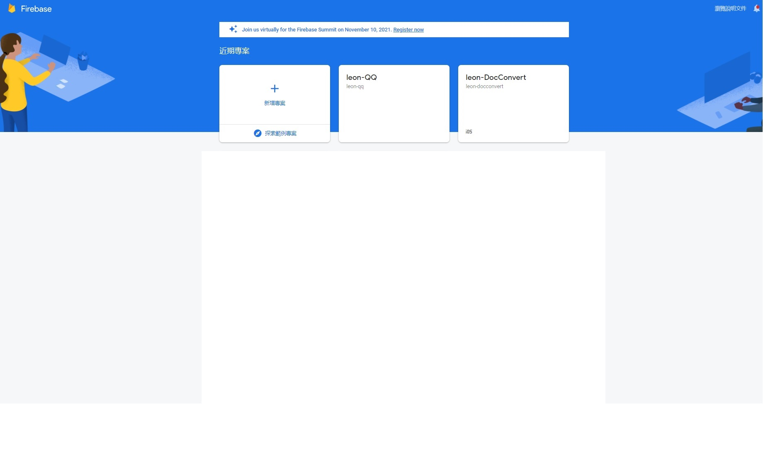
用Firebase建置互動網站

Slide 2
關於網站，Firebase有
資料庫 (firestore，realtime database)
檔案保存 (Storage)
API (Functions)
網頁 (Hosting)

Slide 3

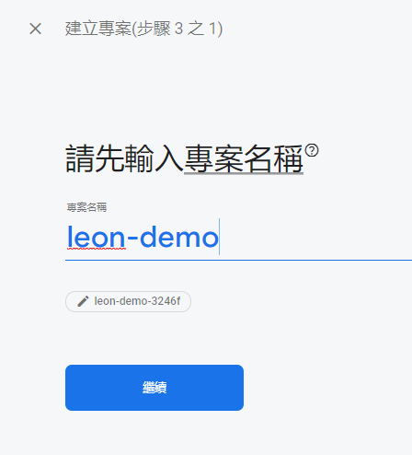
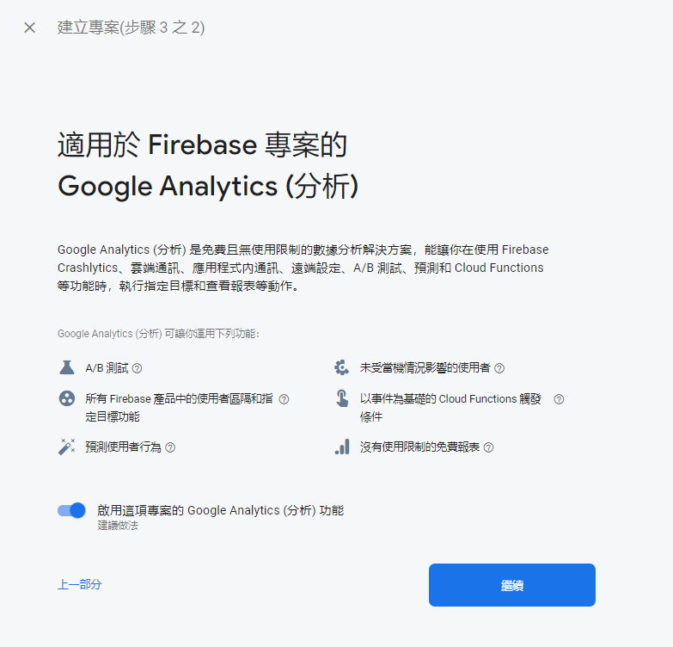
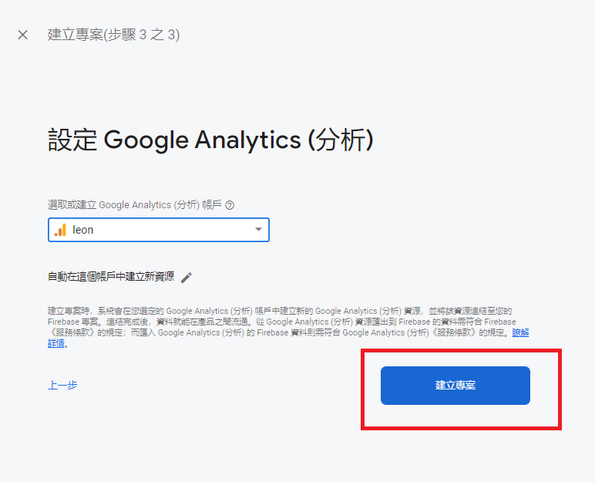
建立一個新的firebase案

Slide 4
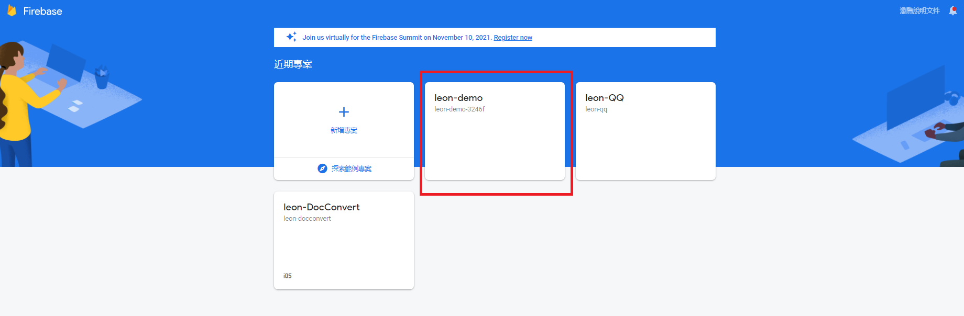
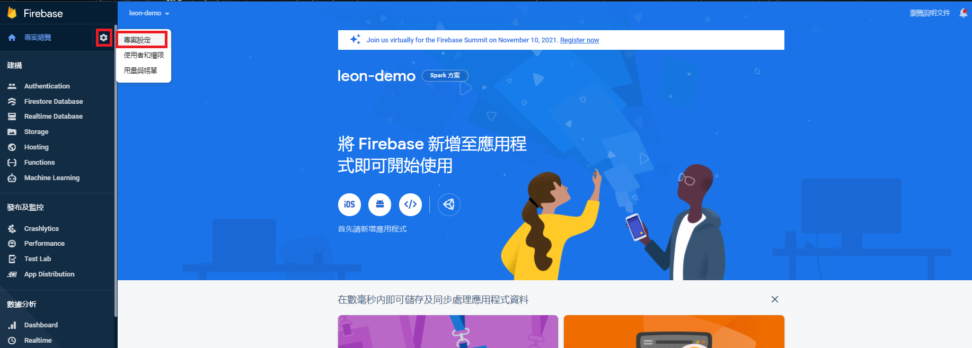

Slide 5
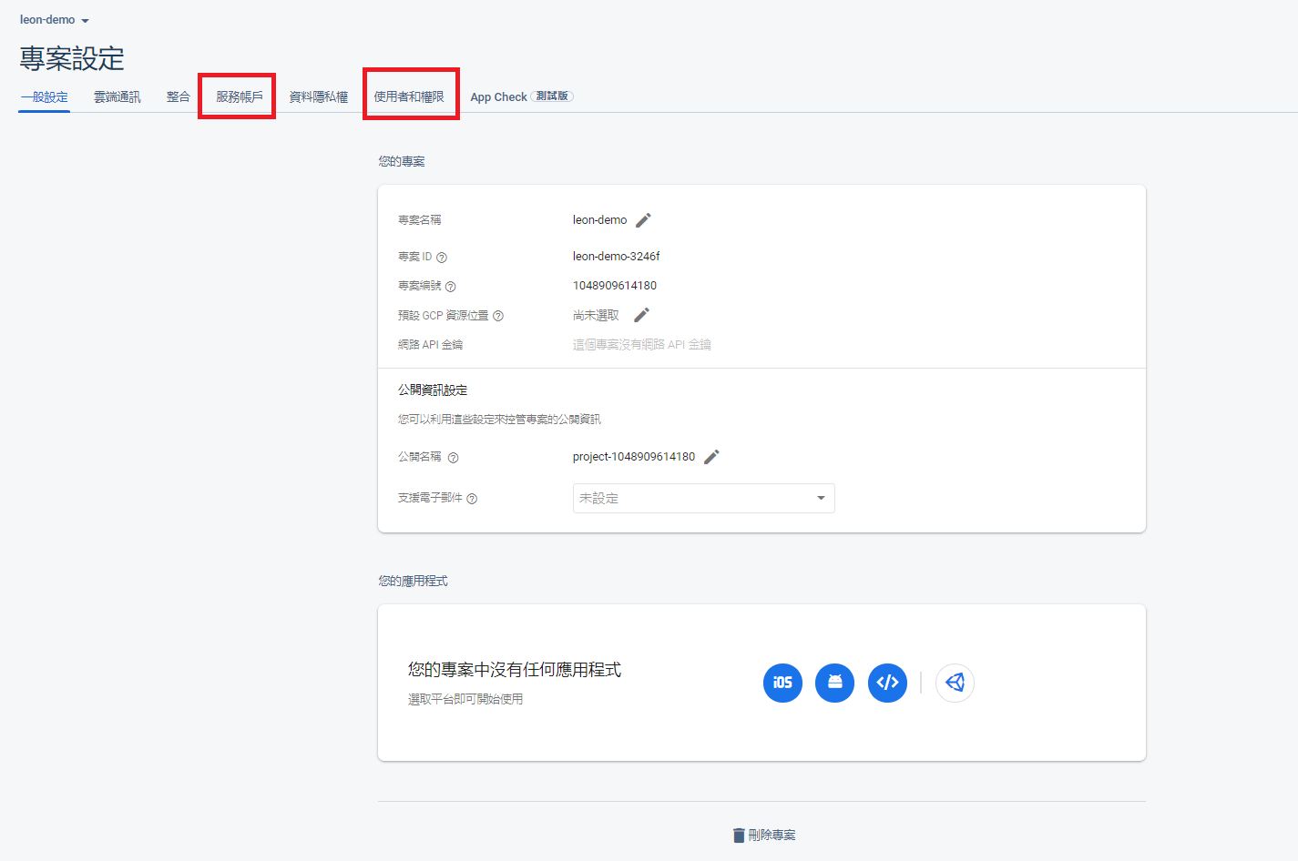

Slide 6
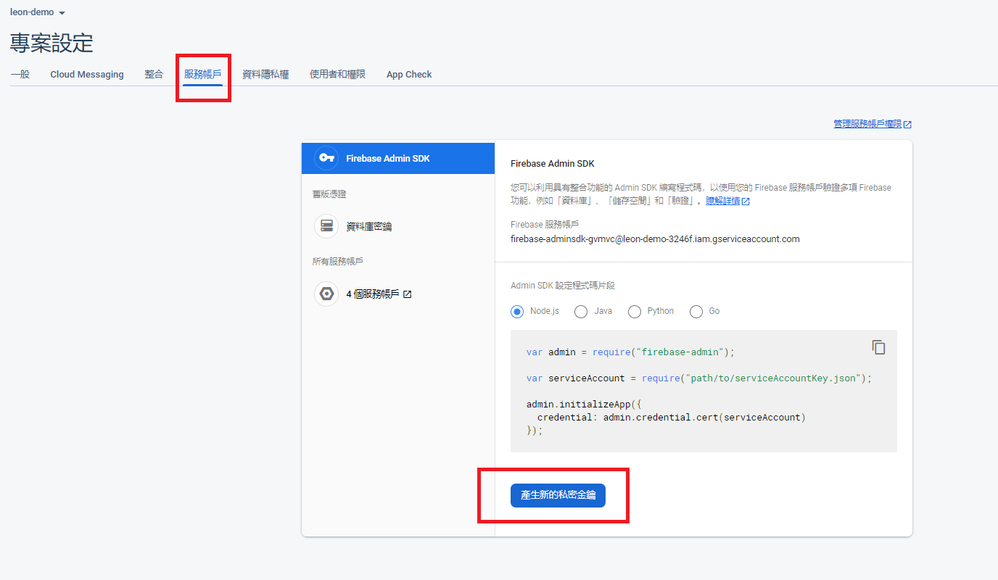
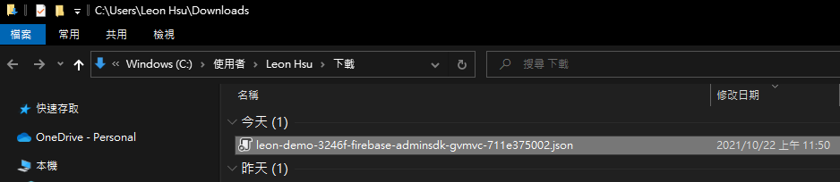
按下”產生新的私密金鑰”後會下載json檔，保存供專案程式碼調用，若不小心再按到產生，專案程式內的json檔就要更換。

Slide 7
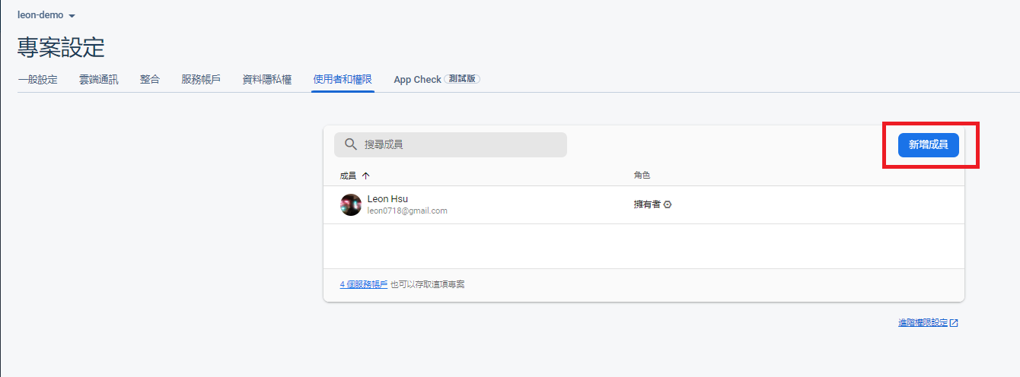
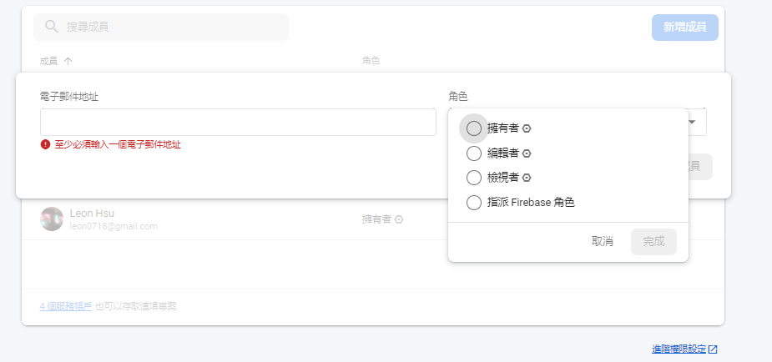
若需要更多人員參與此專案，可在此建立人員的權限。 被加入的人員須到信箱收信來取得授權。

Slide 8
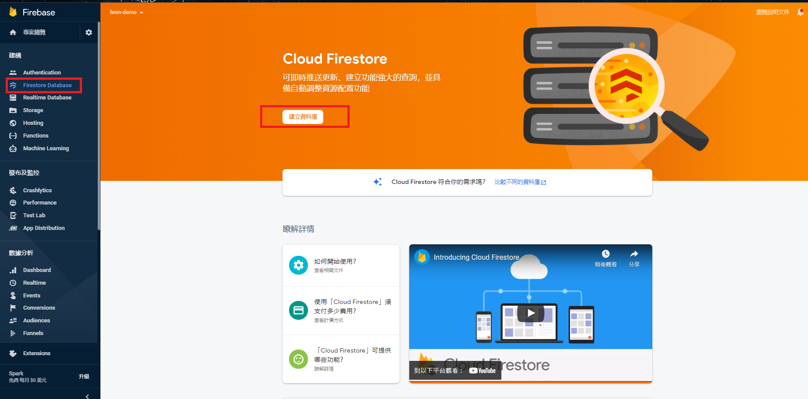
設定firestore資料庫
firestore是firebase基於NoSQL所提供的較新型的資料庫功能，最初只有realtime database(同樣是NoSQL)，但firestore可對文件繼續添加子集合，而realtime database僅能以陣列處理資料的子集合。

Slide 9
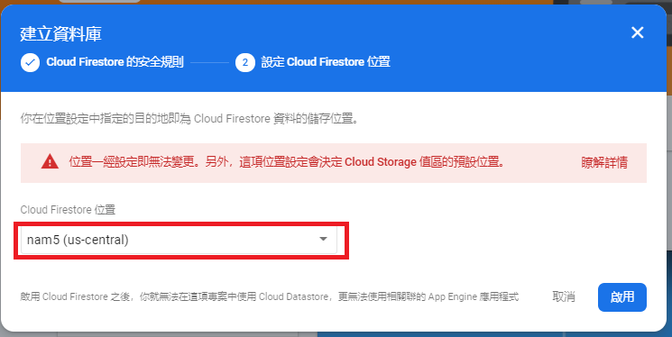
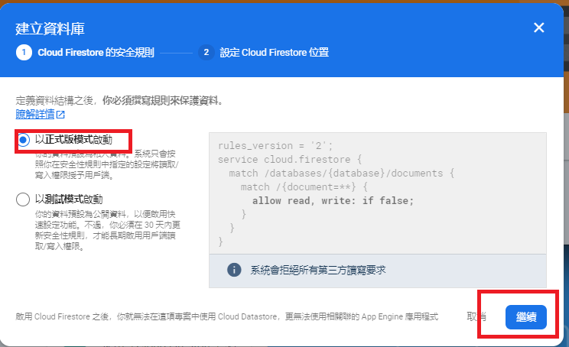
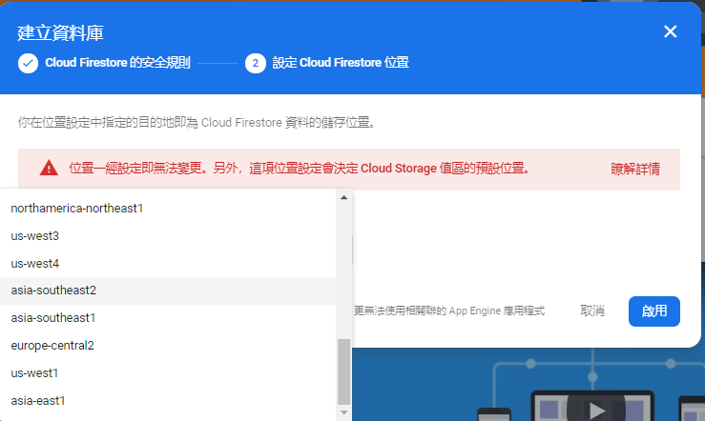
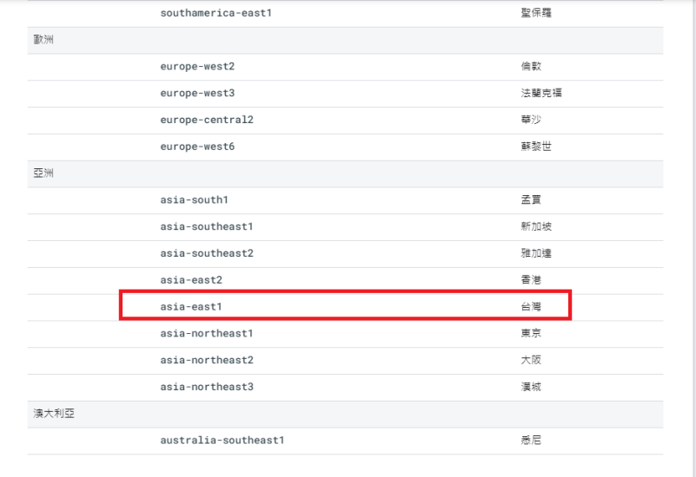
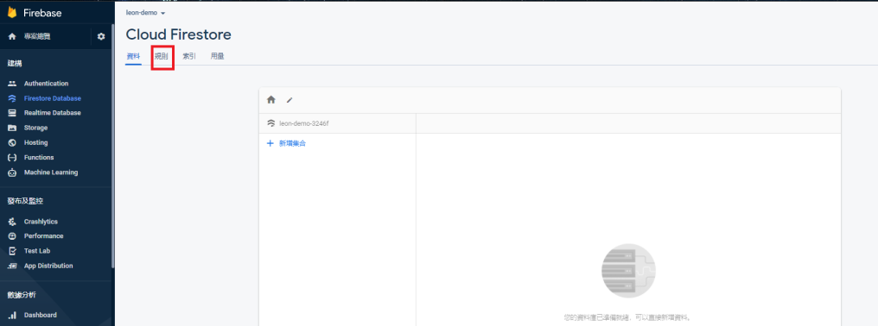
詳細位置代碼可參考此連結
若要變更讀取權限，可再到規則做設定。

Slide 10
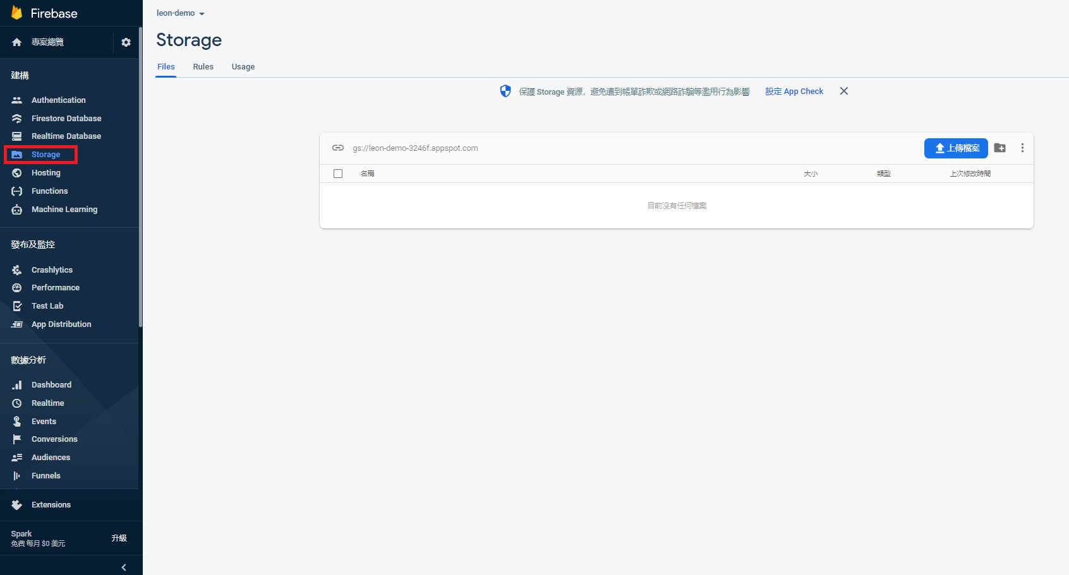
設定storage
與firestore相同，若要設定外部的讀寫權限，可以到Rules裡設定。 預設是要求登入取得授權後可讀寫，但通常我會設定成外部可讀但禁止寫入，必須通過API才能寫入。

Slide 11
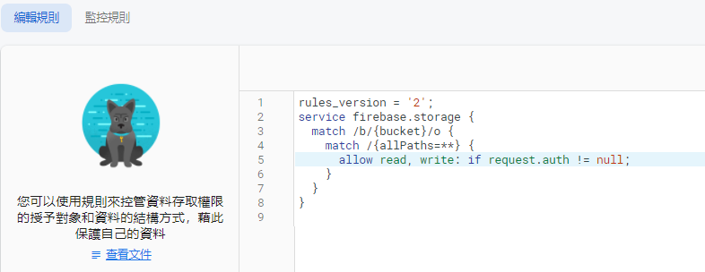
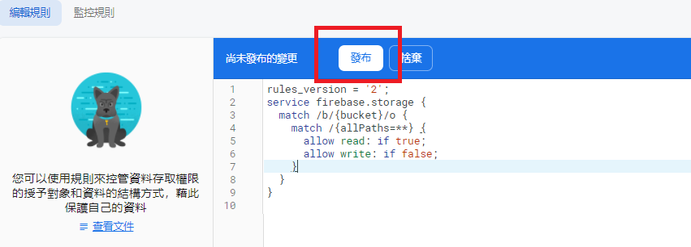
預設的規則
修改為可讀不可寫，發布後才會生效

Slide 12
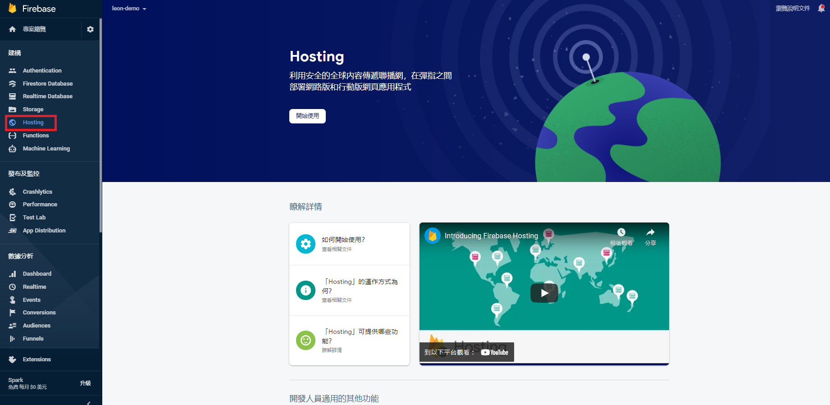
設定Hosting
Hosting在這裡不須特別設定，主要是在程式專案裡處理

Slide 13
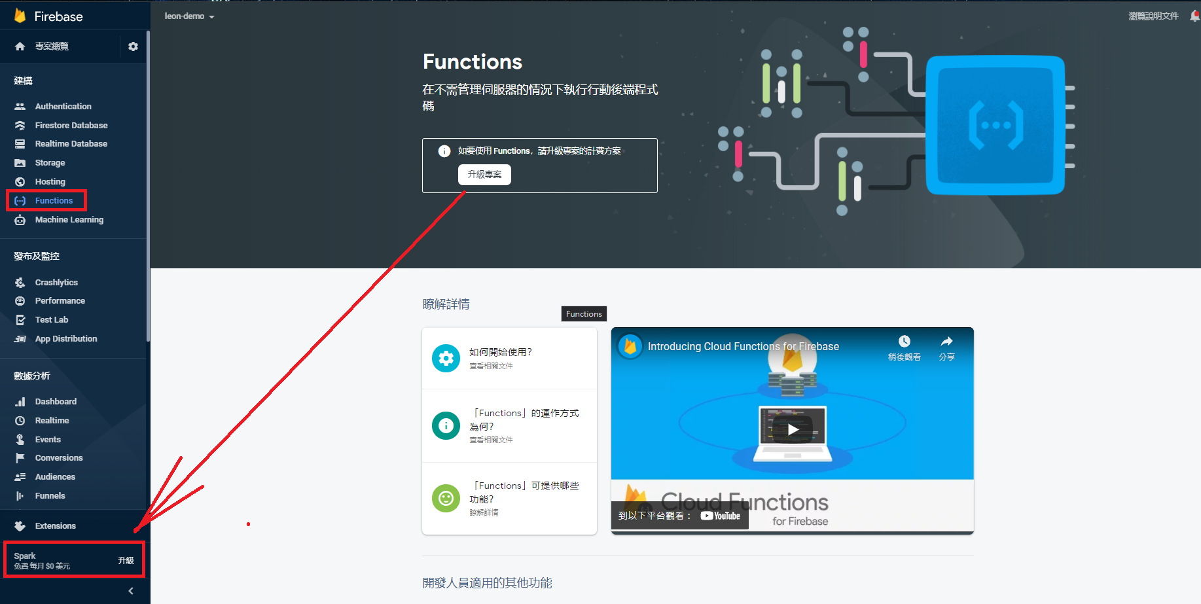
設定Functions
Functions在這裡不須特別設定，主要是在程式專案裡處理， 但此功能是收費項目，必須升級專案才能啟用。

Slide 14
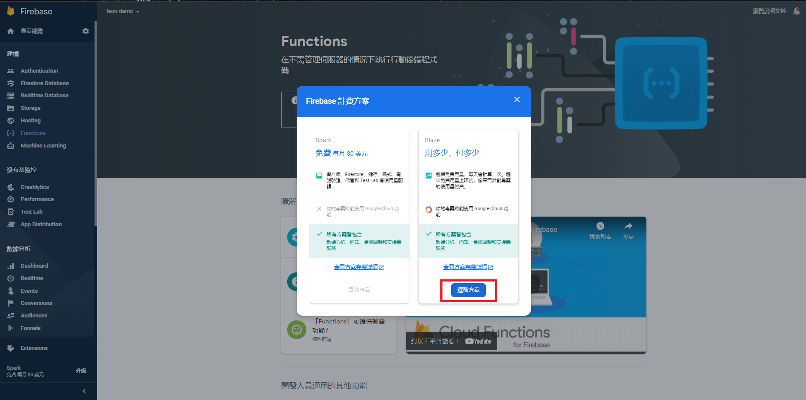
啟用Functions功能必須先將計費方案設定成Blaze， Firebase的詳細收費可參考此連結。

Slide 15
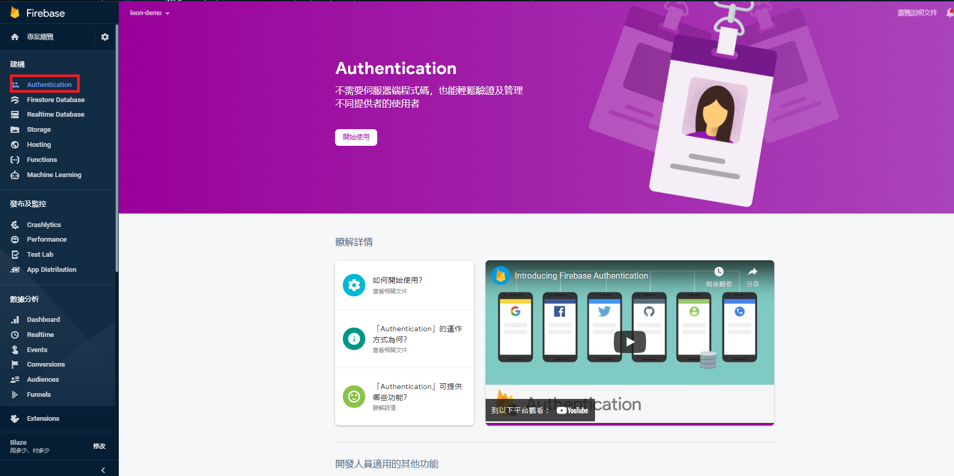
設定Authentication
若網頁需匿名登入，需啟用Authentication

Slide 16
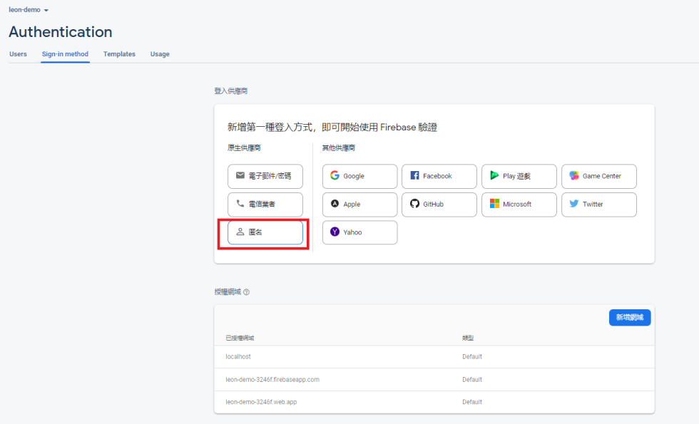
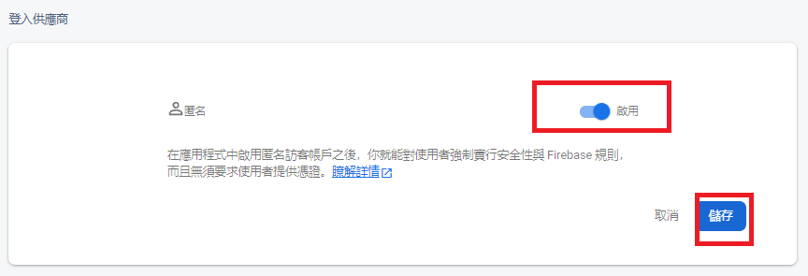
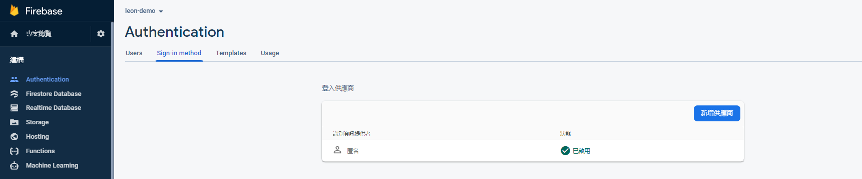
網頁的設定至此大多完成，接下來就會由程式專案銜接設定
匿名登入的影響，就是在firestore與storage的規則中，可看到的request.auth != null的預設值

Slide 17
建立firebase程式專案
安裝客戶端工具 npm install -g firebase-tools
Firebase程式專案主要由Functions與Hosting構成，分別對應網站的後台與前台。
Functions是收費服務，以node.js運行，過去曾對node.js 8版提供免費使用，但2020年已汰除node.js 8的支持。目前支持的node版本有10，12，14版。
Firebase最近開始提供Emulator，模擬API運行來方便開發者測試，但我還是較習慣本機端直接以Express進行debug。

Slide 18
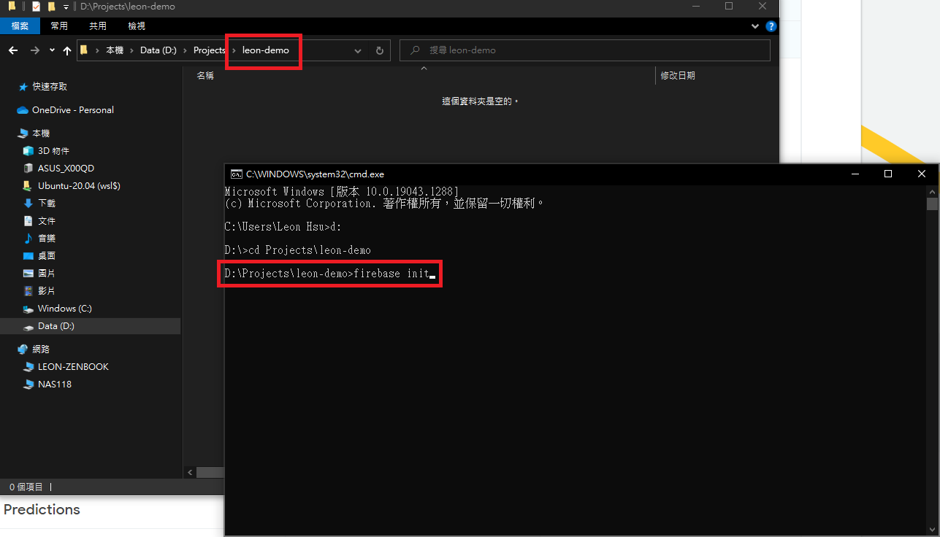
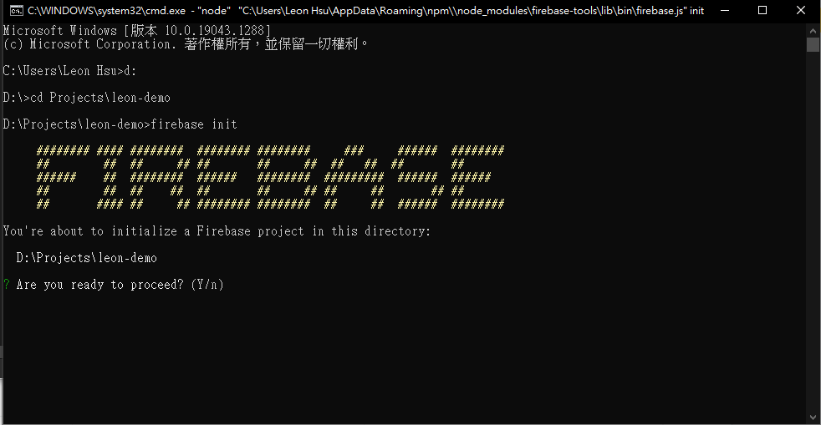
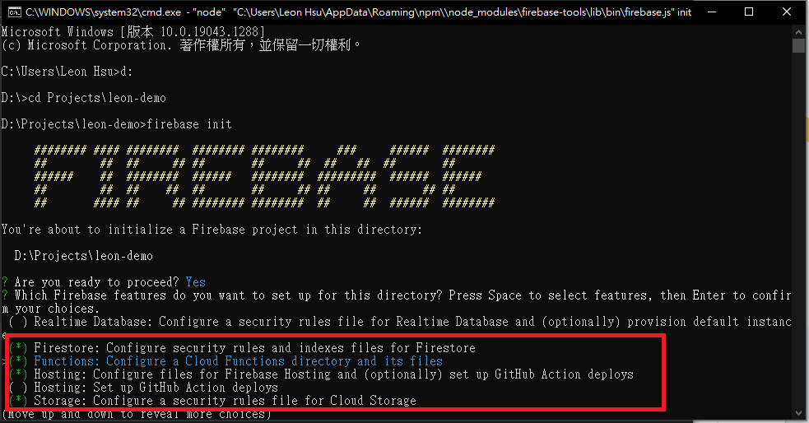
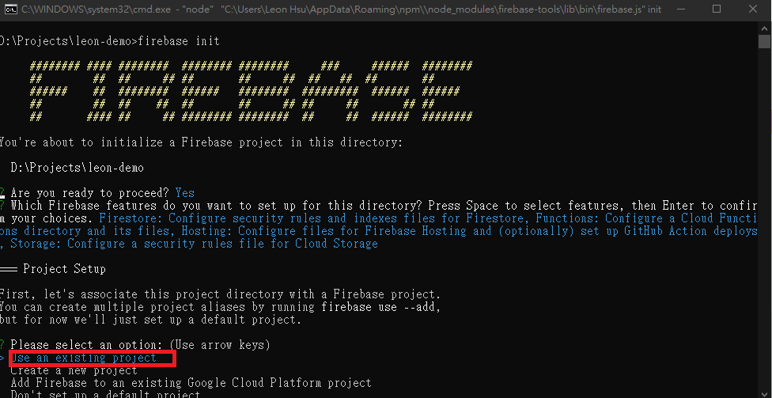
新建一個資料夾，並以命令列進入該路徑後，執行firebase init
以空白鍵選取Firestore，Functions，Hosting，Storage四項功能後按下enter，會再詢問要連接哪個專案設定，請選擇Use an existing project。

Slide 19
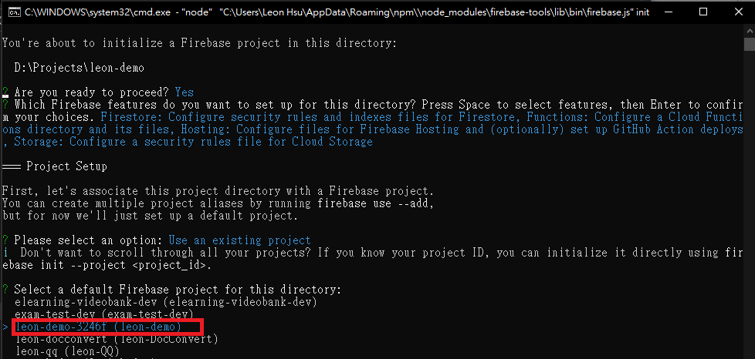
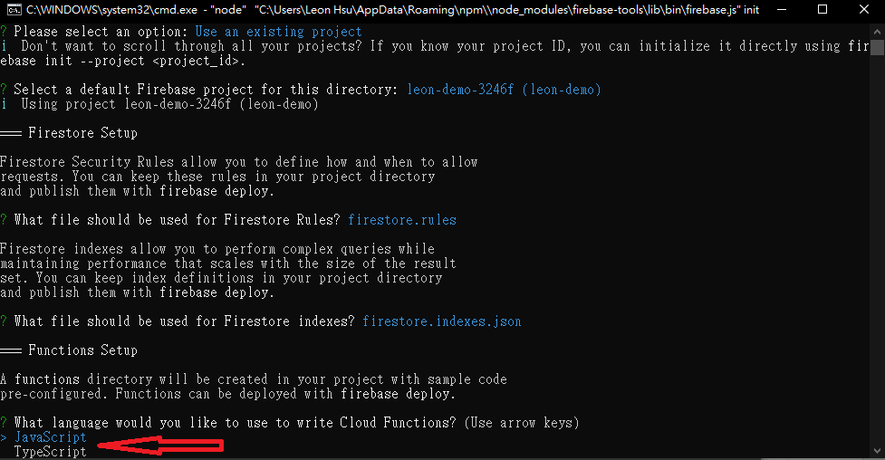
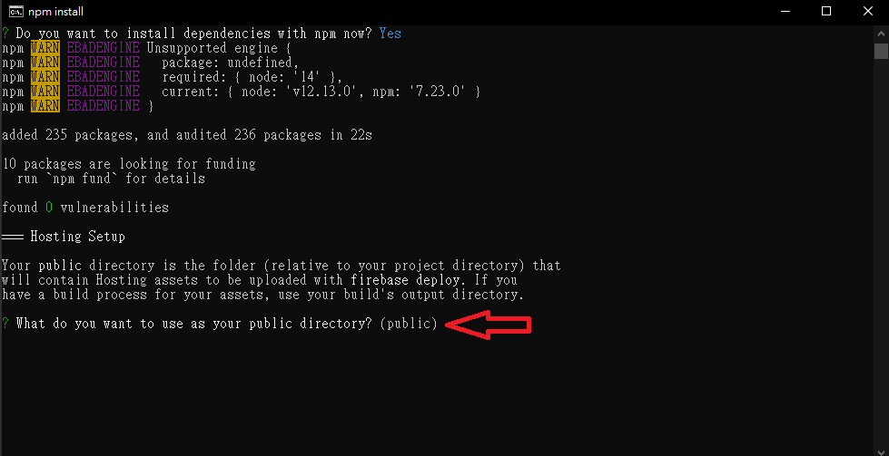
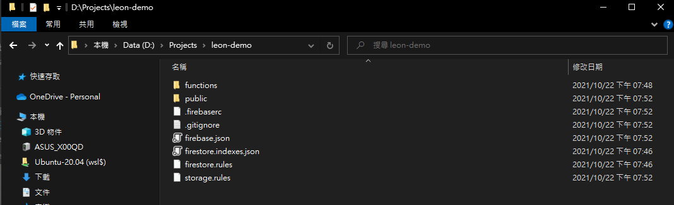
尋找到要銜接的專案設定後，按下enter鍵讓程式專案與firebase連接。 接下來會詢問一系列設定，基本上都只需用預設值即可，但選擇開發的語法時若偏好typescript可切換設定，否則預設是javascript語法。
接著詢問hosting的路徑是否用public
完成後會出現預設的檔案與資料夾
其中functions管理後台API程式碼， public則擺放前台網頁

Slide 20
以Visual Studio Code開發
網路上下載，完全免費使用。
跨平台，在Windows，Mac，Linux都有發布版本。
內建bash命令列，在各作業系統可提供一致的指令環境。
高度整合node.js的開發方式，且操作行為與熱鍵完全相同於Visual Studio，方便VS慣用者無痛轉換。

Slide 21
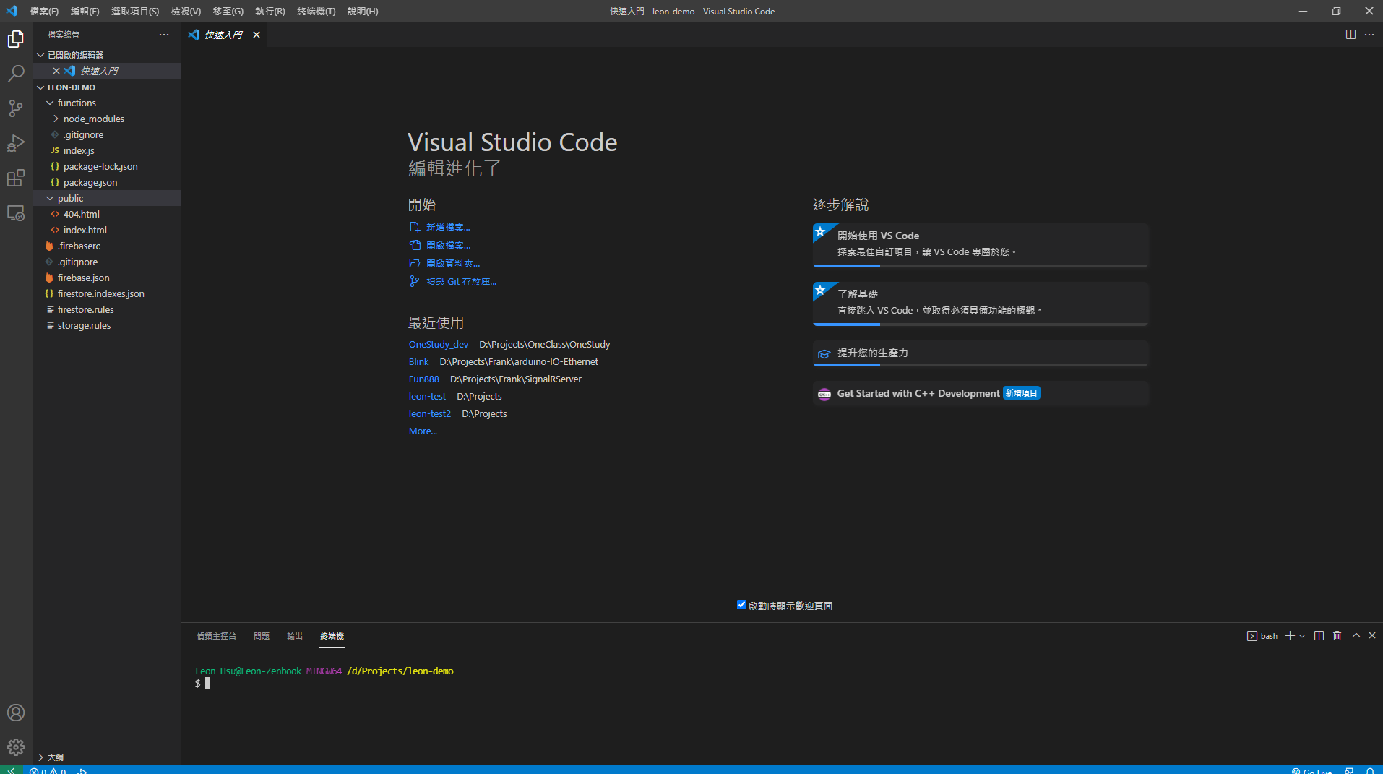
以Visual Studio Code開啟leon-demo案，可於左方檢視目前檔案與資料夾布局。可執行多個終端機處理開發所需的指令。

Slide 22
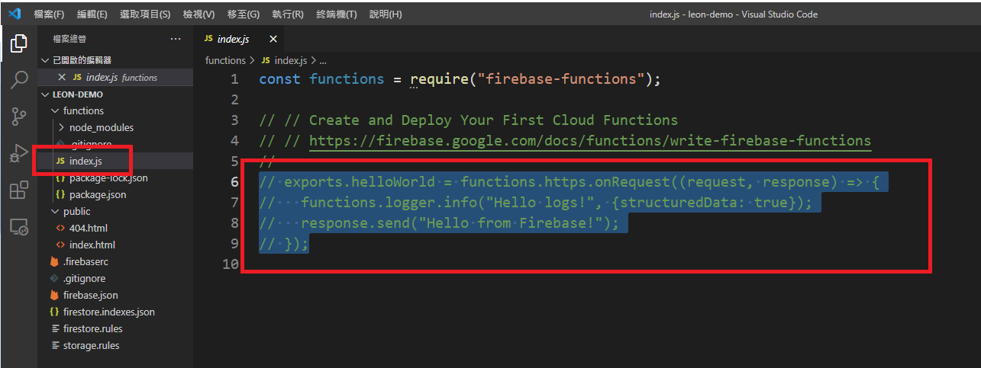
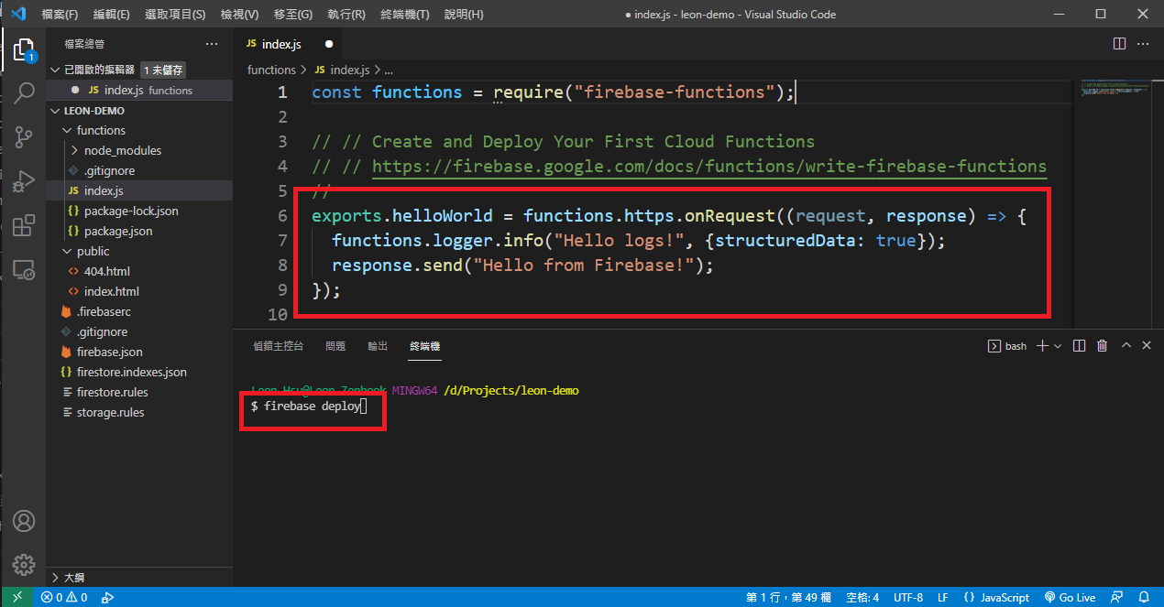
發布第一個API
讓我們先從預設的示範開始，反註解紅框區域，執行第一次的發布
以firebase deploy進行發布，此命令會將Functions與Hosting都發布。 未來若只想發布Functions或發布Hosting可參考連結

Slide 23
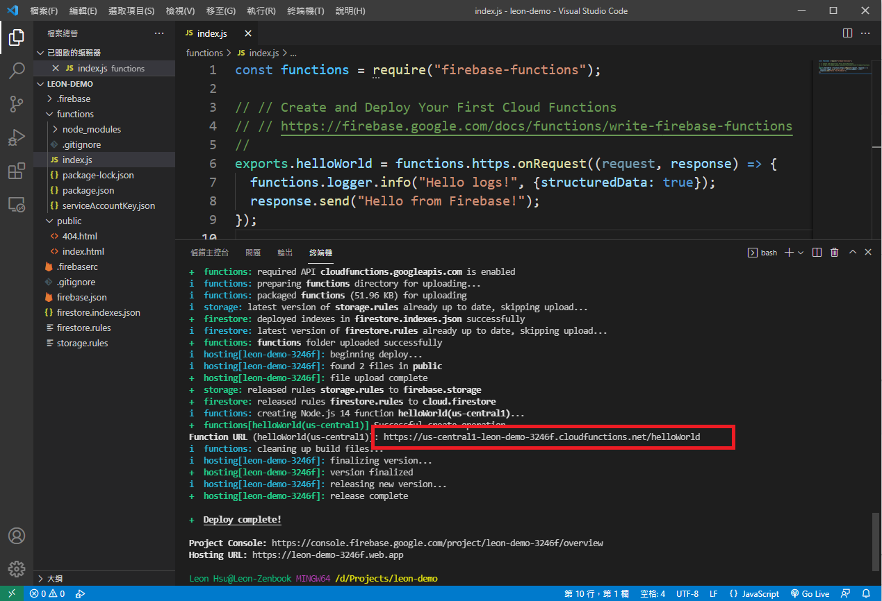
若不特別指定發布的目標位置，預設會是美國愛荷華州(us-central1)， 發布後的完整API路徑如紅框處顯示，可用postman測試。

Slide 24
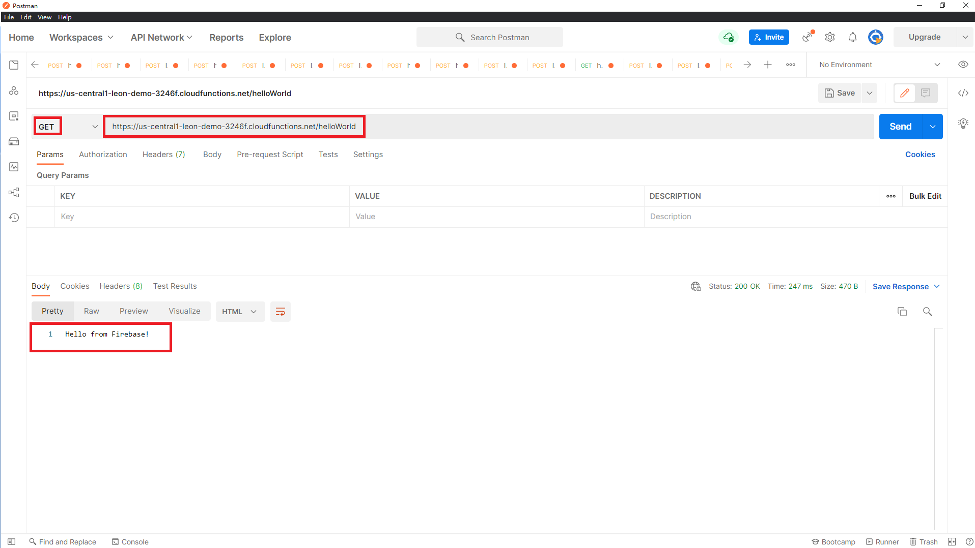
以postman測試API
未特別指定呼叫方式，使用get或post皆可成功呼叫

Slide 25
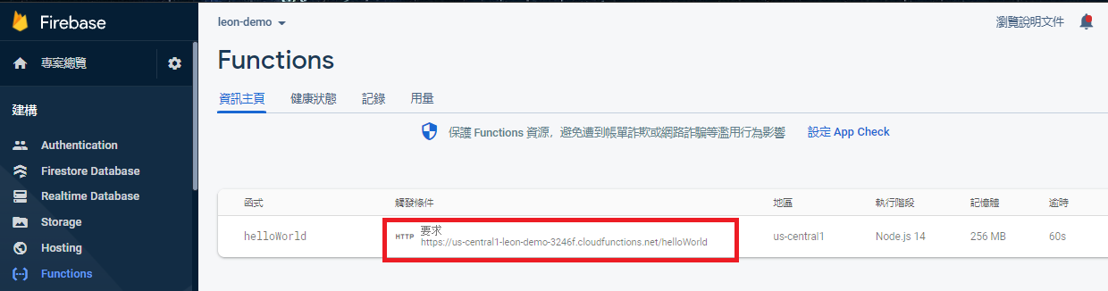
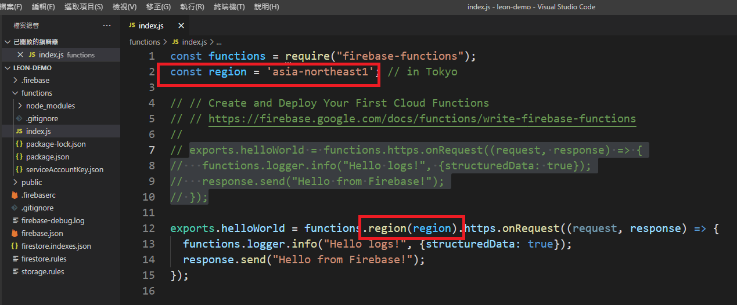
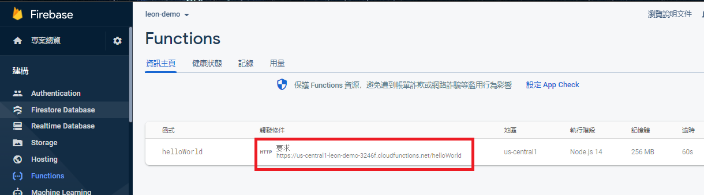
變更API的發布位置

Slide 26
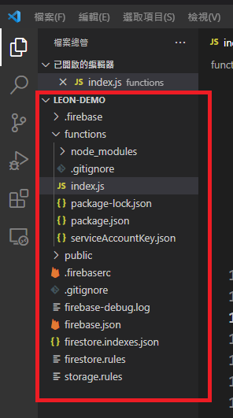
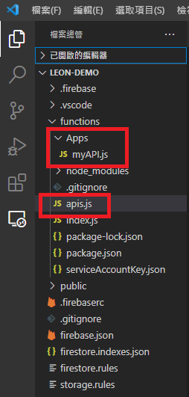
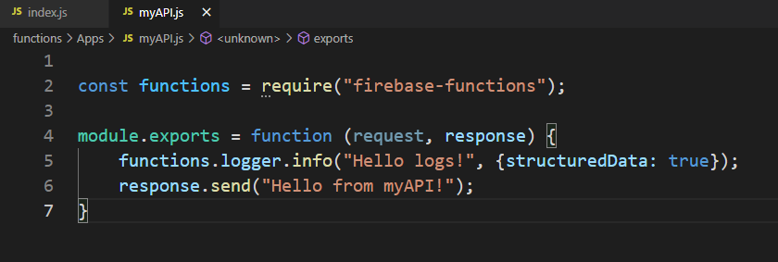
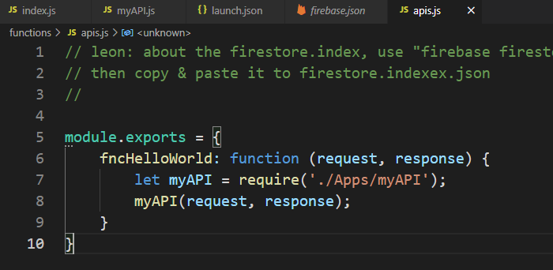
添加方便API調用的程式碼
再以postman呼叫
https://asia-northeast1-leon-demo-3246f.cloudfunctions.net/helloWorld
看執行結果

Slide 27
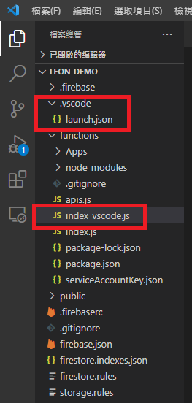
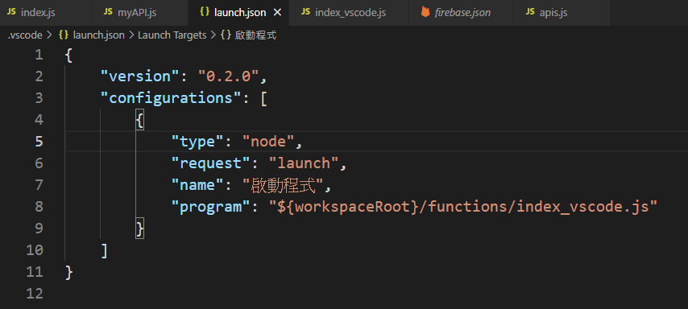
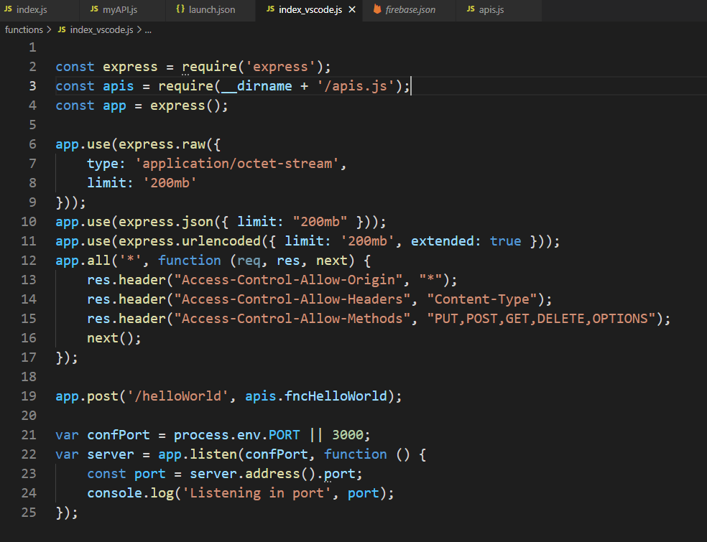
設定本地端debug方法

Slide 28



取得API所帶入參數
傳參數的三種方式: 1. 網址列 2. headers 3. body

Slide 29


銜接firestore與storage

Slide 30



增加資料到firestore
Promise是javascript裡控制工作排程的物件，resolve與reject分別對應程式設計上要調用成功或失敗的後續動作。
早期的Promise會藉由後續的.then或.catch來銜接處理成功與失敗的動作，較新的寫法則是以async與await讓語法更趨進多數人的單線邏輯。

Slide 31



從firestore取得資料
當明確知道資料路徑(key)時，可直接指定資料集合與文件的路徑後呼叫get()，因firestore的動作也是Promise物件，故必須以await等待完成。 但取得的資料並非先前存入的內容，需再以data()提取。

Slide 32



從firestore搜尋資料
通常對集合搜尋的結果會視複數，因此在整理資料必須以foreach對資料逐項處理，並彙集成陣列後再回傳。

Slide 33



建立前端網頁

Slide 34
發布API與網頁
全部發布: firebase deploy
發布API: firebase deploy --only functions
發布網頁: firebase deploy --only hosting

Slide 35


補充Router的寫法
較大型專案常會有多達數十個API，若是以第一個apis.js的作法處理，就會發生無法分類管理的情況。此時若能使用express先將API分類到不同的router，開發上就能分給不同的工程組處理。

Slide 36



Firebase的用法與銜接function的做法相同
Local端改以use來銜接router所用的express

